Slide 1


IBM Envizi
2026 ESG REPORTING
Envizi
Auditabilità e tracciabilità dei dati ESG in IBM Envizi
Felice Petrignano
SME Envizi IBM Italia
Notes:
[Sources]
https://www.ibm.com/docs/en/envizi-esg-suite?topic=reporting-audit-reports
https://www.ibm.com/docs/en/envizi-esg-suite?topic=reporting-extract-reports
https://www.ibm.com/docs/en/envizi-esg-suite?topic=managing-adding-notes-attachments
https://www.ibm.com/docs/en/envizi-esg-suite?topic=data-reviewing-approving-account-records
https://www.ibm.com/docs/en/envizi-esg-suite?topic=data-editing-locked-records-related-entities
https://www.ibm.com/docs/en/envizi-esg-suite?topic=data-reporting-approval-status-approved
Consultazione: 9 ottobre 2026
[/Sources]

Slide 2
Obiettivi del capitolo
Questo capitolo mostra come ricostruire l’origine e le modifiche dei dati in IBM Envizi, consultare le evidenze dei record e utilizzare i report a supporto degli audit.
Al termine del capitolo il partecipante sarà in grado di:
aprire il dettaglio di un record e identificarne autore e aggiornamenti
consultare e scaricare gli allegati che documentano il dato
distinguere stato di approvazione, blocco e autorizzazioni di modifica
comprendere le diverse finalità di Audit History e Records & Cost Audit
eseguire Audit History, impostare i filtri e leggere l’estrazione CSV
Notes:
[Sources]
https://www.ibm.com/docs/en/envizi-esg-suite?topic=reporting-audit-reports
https://www.ibm.com/docs/en/envizi-esg-suite?topic=reporting-extract-reports
https://www.ibm.com/docs/en/envizi-esg-suite?topic=managing-adding-notes-attachments
https://www.ibm.com/docs/en/envizi-esg-suite?topic=data-reviewing-approving-account-records
https://www.ibm.com/docs/en/envizi-esg-suite?topic=data-editing-locked-records-related-entities
https://www.ibm.com/docs/en/envizi-esg-suite?topic=data-reporting-approval-status-approved
Consultazione: 9 ottobre 2026
[/Sources]

Slide 3
Contenuti
Evidenze per l’audit e perimetro di accesso ai dati
Record, Audit History e Records & Cost Audit
Accesso al dettaglio del record: autore e date di aggiornamento
Allegati e documenti giustificativi
Stato di approvazione e blocco del record
Audit History: modifiche, autore, data e valori registrati
Differenze tra storico delle modifiche e dati mensili del record
Ricerca, filtri, esecuzione ed esportazione di Audit History in CSV
Riferimenti alla documentazione ufficiale IBM
Approvazione e blocco sono aspetti distinti: la possibilità di modificare un record dipende dallo stato, dai permessi e dalle regole configurate.
Notes:
[Sources]
https://www.ibm.com/docs/en/envizi-esg-suite?topic=reporting-audit-reports
https://www.ibm.com/docs/en/envizi-esg-suite?topic=reporting-extract-reports
https://www.ibm.com/docs/en/envizi-esg-suite?topic=managing-adding-notes-attachments
https://www.ibm.com/docs/en/envizi-esg-suite?topic=data-reviewing-approving-account-records
https://www.ibm.com/docs/en/envizi-esg-suite?topic=data-editing-locked-records-related-entities
https://www.ibm.com/docs/en/envizi-esg-suite?topic=data-reporting-approval-status-approved
Consultazione: 9 ottobre 2026
[/Sources]

Slide 4

6
Auditabilità e tracciabilità
Auditor ed ESG Manager, nel perimetro autorizzato
Dettaglio del record e documenti di supporto
Autore e data di creazione o aggiornamento
Audit History: inserimenti e modifiche degli attributi
Valori precedenti e nuovi valori riportati nello storico
Records & Cost Audit: dati mensili e caricamento
Stato di approvazione e relativo storico
Report di audit per verifiche interne ed esterne
Notes:
[Sources]
https://www.ibm.com/docs/en/envizi-esg-suite?topic=reporting-audit-reports
https://www.ibm.com/docs/en/envizi-esg-suite?topic=reporting-extract-reports
https://www.ibm.com/docs/en/envizi-esg-suite?topic=managing-adding-notes-attachments
https://www.ibm.com/docs/en/envizi-esg-suite?topic=data-reviewing-approving-account-records
https://www.ibm.com/docs/en/envizi-esg-suite?topic=data-editing-locked-records-related-entities
https://www.ibm.com/docs/en/envizi-esg-suite?topic=data-reporting-approval-status-approved
Consultazione: 9 ottobre 2026
[/Sources]

Slide 5
Tre strumenti a supporto degli audit
Record
Il singolo dato originario, di solito una bolletta o una fattura. Ha un periodo di validità e contiene consumo, costo o entrambi.
Audit History
Le azioni degli utenti in un periodo: inserimenti e aggiornamenti degli attributi. Consente di vedere chi ha cambiato cosa.
Records and Cost Audit
I dati registrati mese per mese per ciascun record, su una o tutte le ubicazioni, e il momento del caricamento.

Slide 6
Le evidenze da mostrare all’Auditor
Per i record associati agli Account in Envizi
01 Autore e data
Chi ha caricato il record? Quando?
02 Documentazione
Sono presenti allegati che giustificano il dato esposto a sistema?
03 Approvazione
Il record è approvato e non più modificabile?

Slide 7
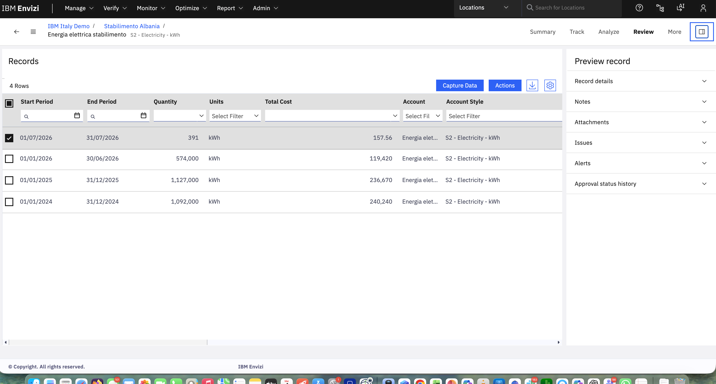

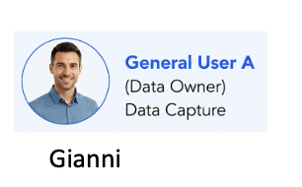
Accesso al dettaglio di un record
1 Selezione dell’Account
Dalla Home page:
Manage > Accounts
Seleziona un Account e apri Review Records.
2 Dettaglio del record
Seleziona un record e apri Details.

Slide 8
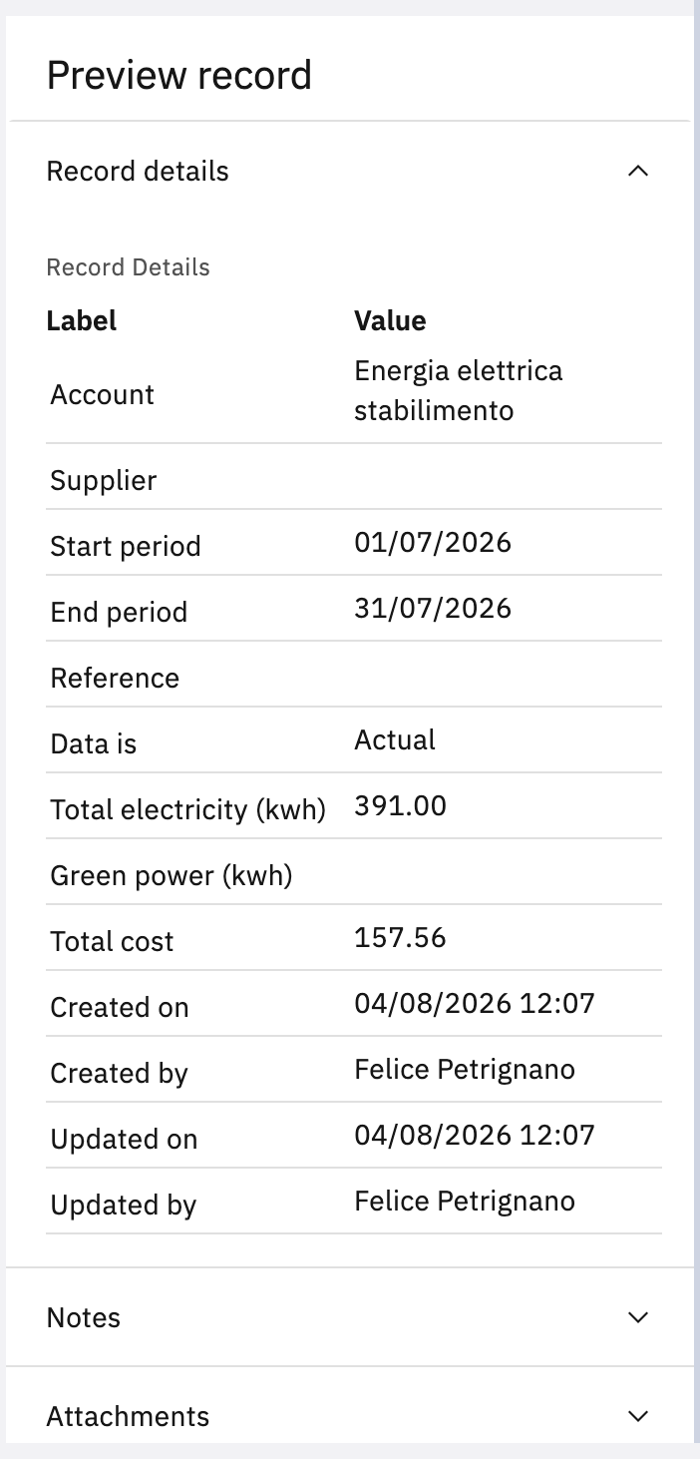
Dettagli del record: autore e aggiornamenti
La scheda Details
La scheda mostra gli elementi del record selezionato.
Creazione e aggiornamento
Chi ha creato il record e quando.
Chi lo ha aggiornato e quando.

Slide 9
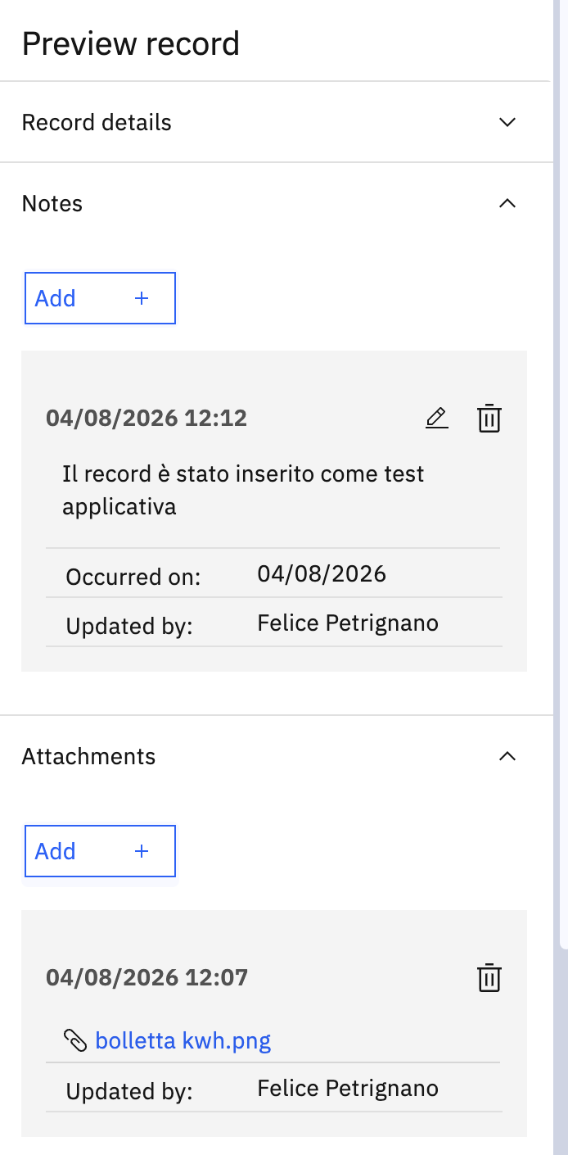
Dettagli del record: documenti di supporto
La sezione Attachments
La scheda Details del record contiene gli allegati a supporto del dato.
Download del documento
Il link permette di scaricare il giustificativo, ad esempio la copia della bolletta.

Slide 10
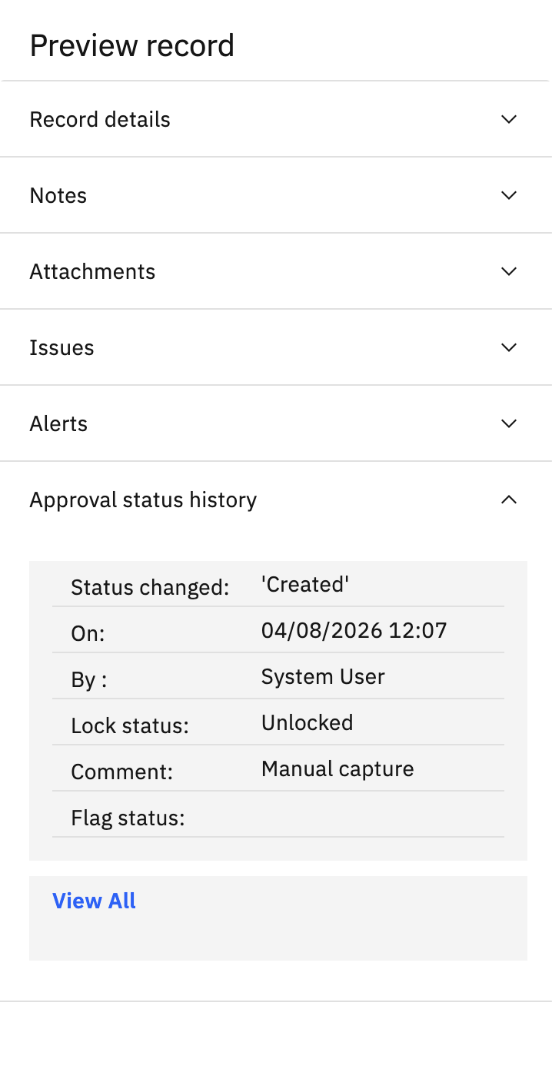
Dettagli del record: approvazione e blocco
Prima dell’approvazione
Nell’esempio il record è in stato “creato” e non è ancora approvato.
Lo stato Unlocked consente ancora di modificarlo.
Dopo l’approvazione
Il record diventa Locked. Solo l’approvatore può sbloccarlo e renderlo nuovamente modificabile.

Slide 11
Audit History: la storia delle modifiche
Le evidenze per l’audit
Chi ha modificato il record
Quando è avvenuta la modifica
Il nuovo valore e il valore precedente
Il report Audit History permette di ricostruire le modifiche al record.
Notes:
Envizi supporta gli audit con diversi use case rilevanti
Report Audit History: evidenza di chi ha modificato un record e quando
Vedo il nuovo valore e il valore precedente

Slide 12
Audit History: il perimetro dell’analisi
Una vista su specifiche location e Account
01 Filtri
Estrazione dei record con i filtri utili all’analisi.
02 Confronto
Visualizzazione del valore attuale e della versione precedente.
03 Tracciabilità
Identificazione dell’autore della modifica e della relativa data.

Slide 13
I due principali report per gli audit
Audit History
Records and Cost Audit
Traccia le azioni degli utenti nell’organizzazione durante un periodo specifico.
Include inserimenti e aggiornamenti degli attributi.
Mostra i dati registrati per ciascun Account e i dati pubblicati ogni mese per ciascun record.
Indica quando è avvenuto il caricamento.
Chi ha cambiato cosa
Quali dati e quando
Riferimenti: Report di estrazione, Report di audit

Slide 14
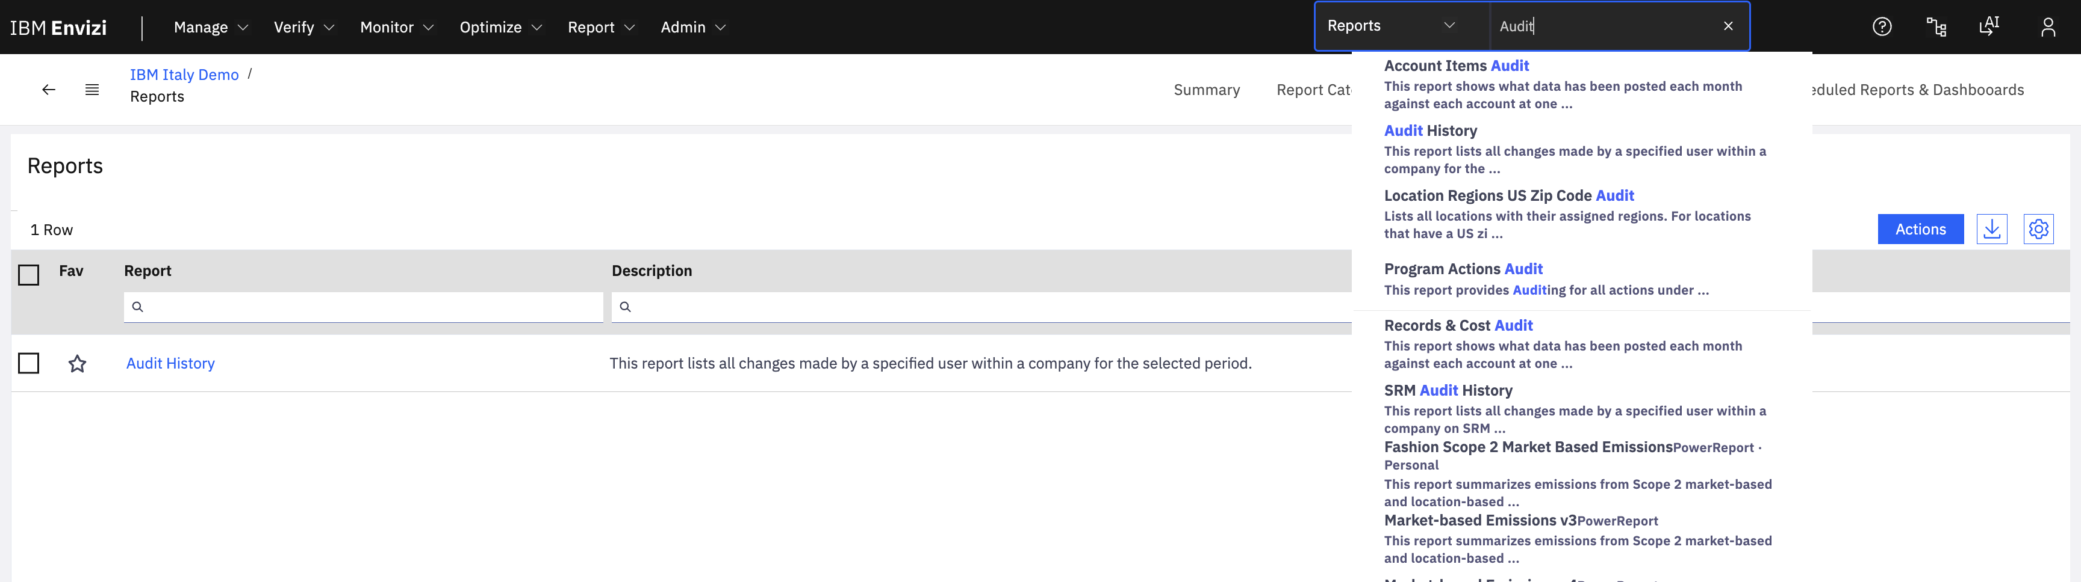
Ricerca del report Audit History
1 Nella ricerca dei report, inserisci “Audit”.
2 Seleziona “Audit History” nel menu dei risultati.

Slide 15
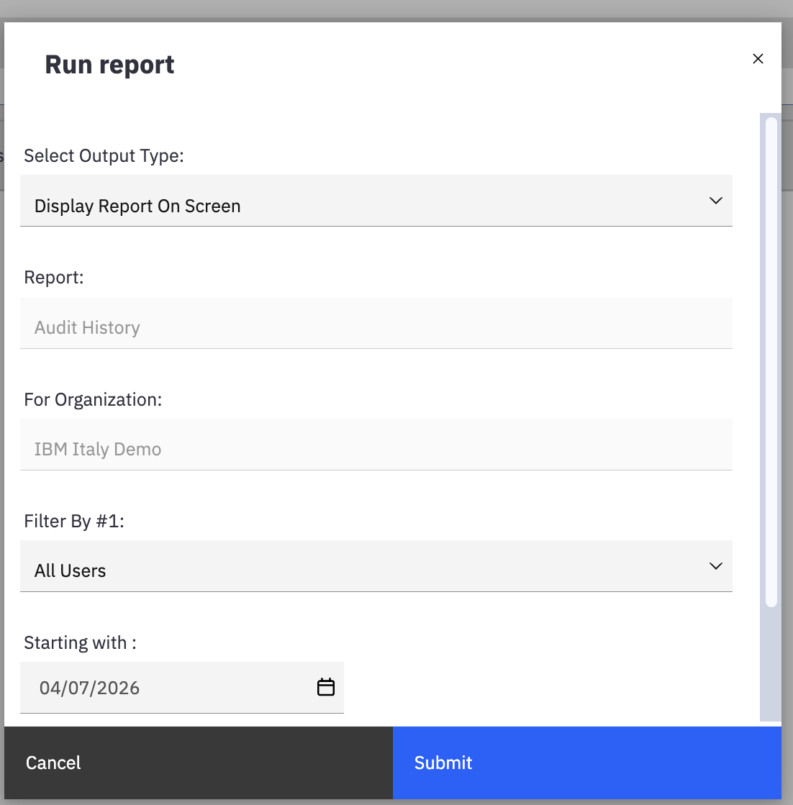
Audit History: filtri ed esecuzione
Impostazione del report
Nella finestra Run report, applica i filtri per la tua analisi.
Avvio
Seleziona Submit per lanciare il report.

Slide 16
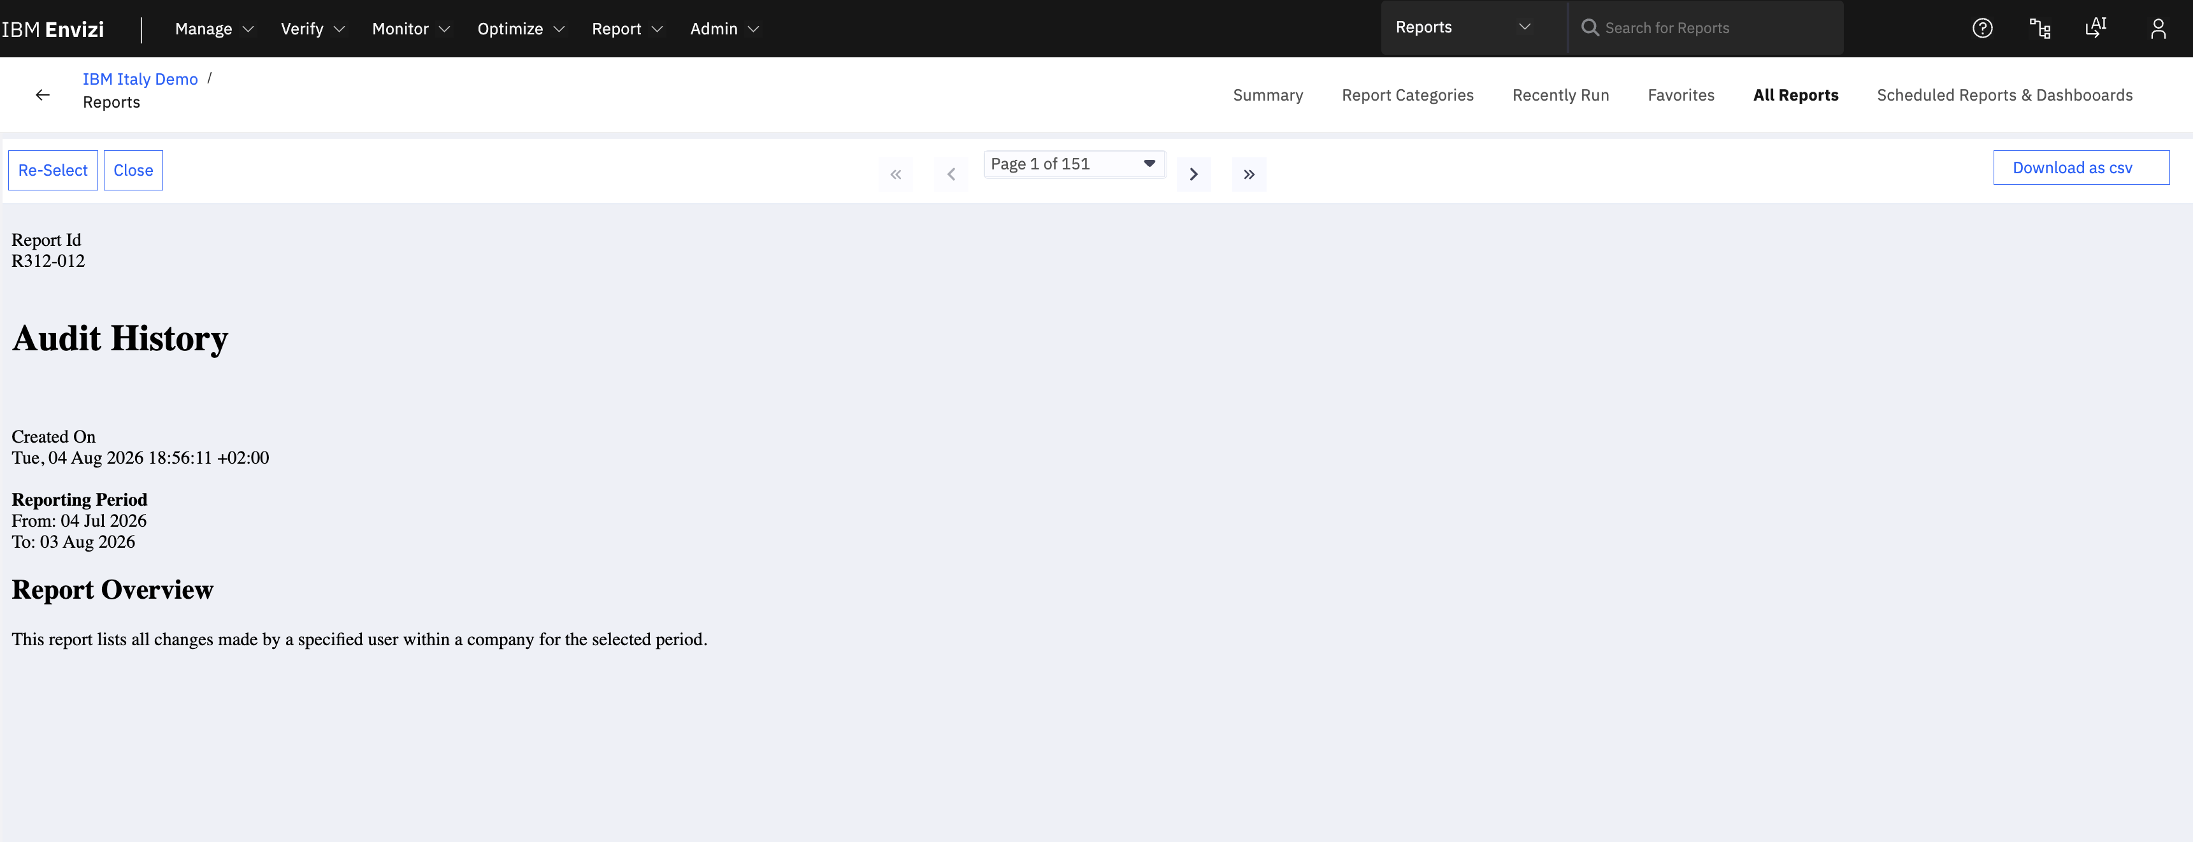
Audit History: download in CSV
Dopo l’esecuzione, usa il comando di download per esportare il report in formato CSV.

Slide 17
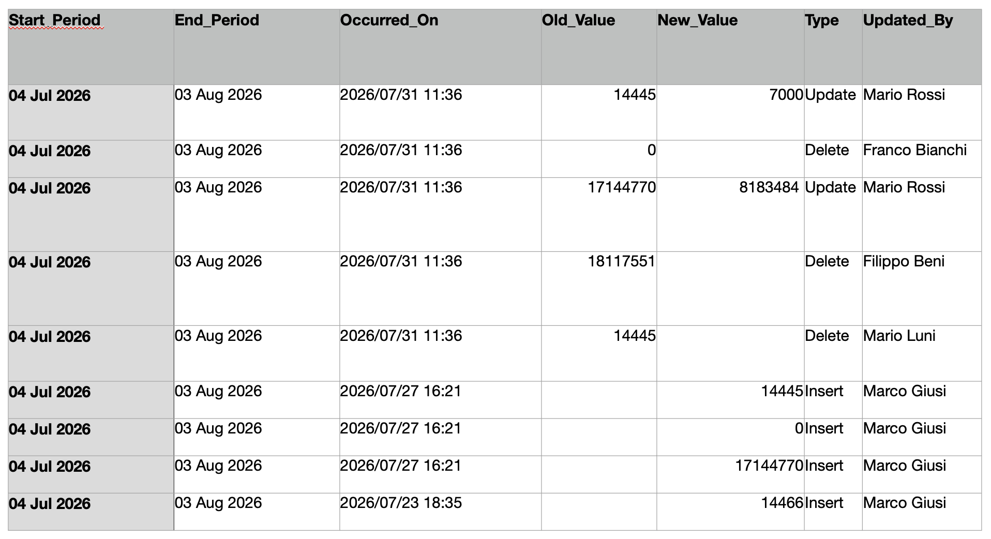
Audit History: lettura delle modifiche
Nel periodo selezionato
Inserimenti e aggiornamenti degli attributi effettuati dagli utenti.
Notes:
Audit history: mostra tutte le modifiche fatte dagli utenti nell’organizzazione in un certo periodo, ad esempio inserimenti e aggiornamenti di attributi.

Slide 18

IBM ENVIZI
Grazie
LET’S CONNECT
Thank you
Sustainability data that supports reporting, decisions and business value.
Felice Petrignano
Senior Technology Specialist
IBM Italy
linkedin.com/in/fpetrignano
Scan the QR code to connect on LinkedIn

Slide 19
IBM Envizi
Riferimenti ufficiali IBM
Report di audit e Audit History
Storico delle approvazioni
Modifiche degli utenti nel periodo selezionato.
Cambi di stato e commenti per le verifiche di audit.
Report di estrazione
Record bloccati e permessi
Audit History e Records & Cost Audit.
Regole di blocco e autorizzazioni di modifica.
Note e allegati
Stato di approvazione nei report
Documenti di supporto e riepiloghi degli allegati.
Stato del record e quota approvata dei dati mensili.
Documentazione IBM in inglese. Consultazione: 9 ottobre 2026.
Notes:
[Sources]
https://www.ibm.com/docs/en/envizi-esg-suite?topic=reporting-audit-reports
https://www.ibm.com/docs/en/envizi-esg-suite?topic=reporting-extract-reports
https://www.ibm.com/docs/en/envizi-esg-suite?topic=managing-adding-notes-attachments
https://www.ibm.com/docs/en/envizi-esg-suite?topic=data-reviewing-approving-account-records
https://www.ibm.com/docs/en/envizi-esg-suite?topic=data-editing-locked-records-related-entities
https://www.ibm.com/docs/en/envizi-esg-suite?topic=data-reporting-approval-status-approved
Consultazione: 9 ottobre 2026
[/Sources]

